Slide 1
2023河南萌新联赛第（一）场：河南农业大学

Slide 2
原本题目出了17道题作为预选，经过难度方面的考虑最终选择这12道题，在预估中难度分布还算比较平均
预估难度：J<K<G<E<F<H<L<D<C<I<A<B
实际难度：J<E<G<K<F<A<H<L<D<I<C<B
本场比赛主要面对大一升大二的同学，因此难度并不算很高，预想中比较强的可以八道甚至九道
本场比赛中由于不太会用牛客答疑，导致前半小时一直没有及时答疑，请大家见谅，另外对于比赛中形如“什么是欧拉函数”或者问“如果样例输入是某某，输出是不是某某”的问题我们一概不会选择回答
本场比赛的出题人们都没有任何出题经验，这次是第一次出题，做的不好的地方请大家谅解

Slide 3
A 你也喜欢数学吗 220/1311
B Middle 10/166
C 硬币游戏 26/380
D 松鼠回家 104/398
E 动物朋友 916/2357
F 松鼠排序 714/2801
G Reverse 842/2234
H 迷宫探险 183/1373
I 松鼠采松果 63/154
J 合唱比赛 1136/1754
K 以撒和隐藏房间 785/1820
L 中位数 177/1451

Slide 4
J 合唱比赛
考察知识点：暴力枚举
暴力维护自己的分数在1~100中的某个数时的平均数，用每一次的平均数来更新区间范围，最终输出区间范围即可。
时间复杂度O(100*n)

Slide 5
K 以撒和隐藏房间
考察知识点：暴力枚举
对于每个位置（i，j）1<=i<=n&&1<=j<=m，查询与这个坐标相邻的四个坐标的状态，看看是否是恰好有三个普通房间且没有boss房间即可
时间复杂度O(n*4)

Slide 6
G Reverse
考察知识点：暴力
该题有一点小思维在里面。
由于可以任选区间翻转，则最终答案为两段最长的连续的1的长度之和
时间复杂度O(n)

Slide 7
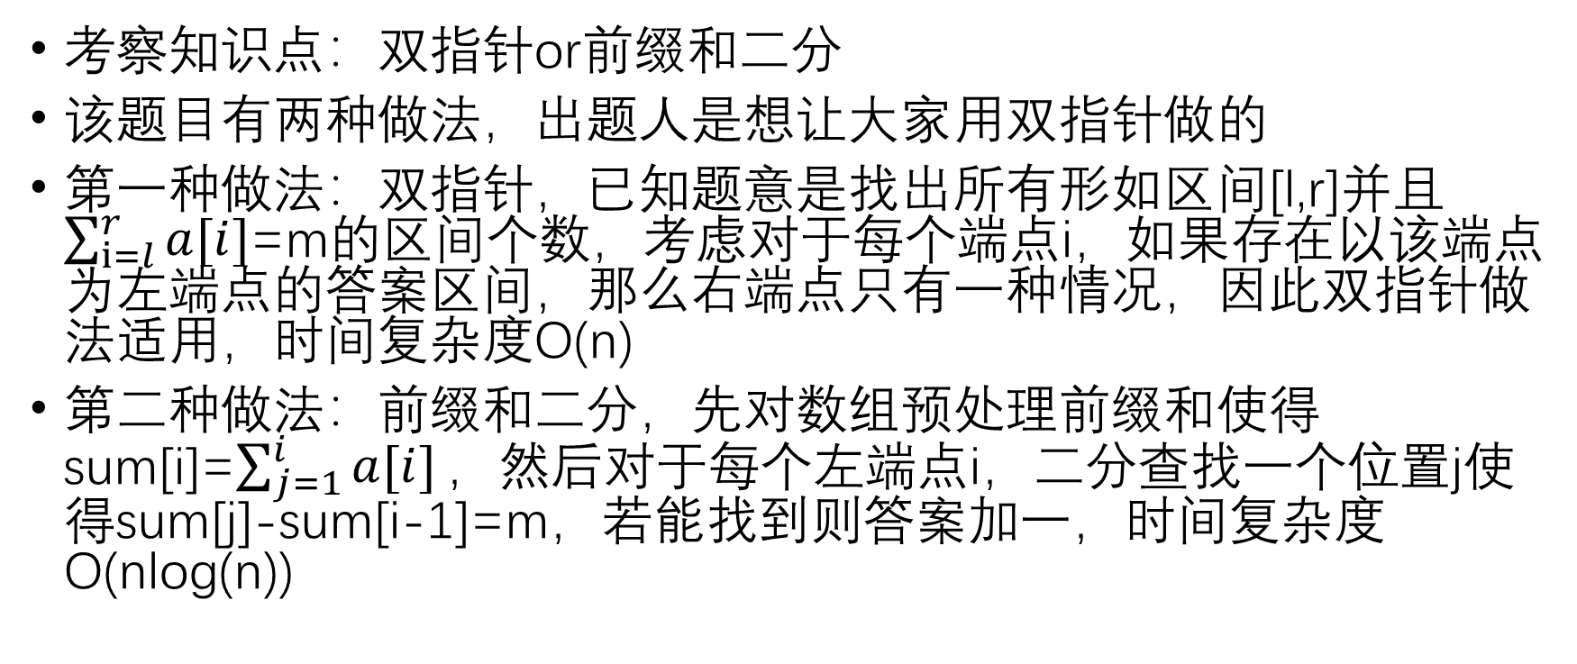
E 动物朋友
考察知识点：双指针or前缀和二分
该题目有两种做法，出题人是想让大家用双指针做的
第一种做法：双指针，已知题意是找出所有形如区间[l,r]并且$\sum_{i=l}^{r}{a[i]}$=m的区间个数，考虑对于每个端点i，如果存在以该端点为左端点的答案区间，那么右端点只有一种情况，因此双指针做法适用，时间复杂度O(n)
第二种做法：前缀和二分，先对数组预处理前缀和使得sum[i]=$\sum_{j=1}^{i}{a[i]}，然后$对于每个左端点i，二分查找一个位置j使得sum[j]-sum[i-1]=m，若能找到则答案加一，时间复杂度O(nlog(n))

Slide 8
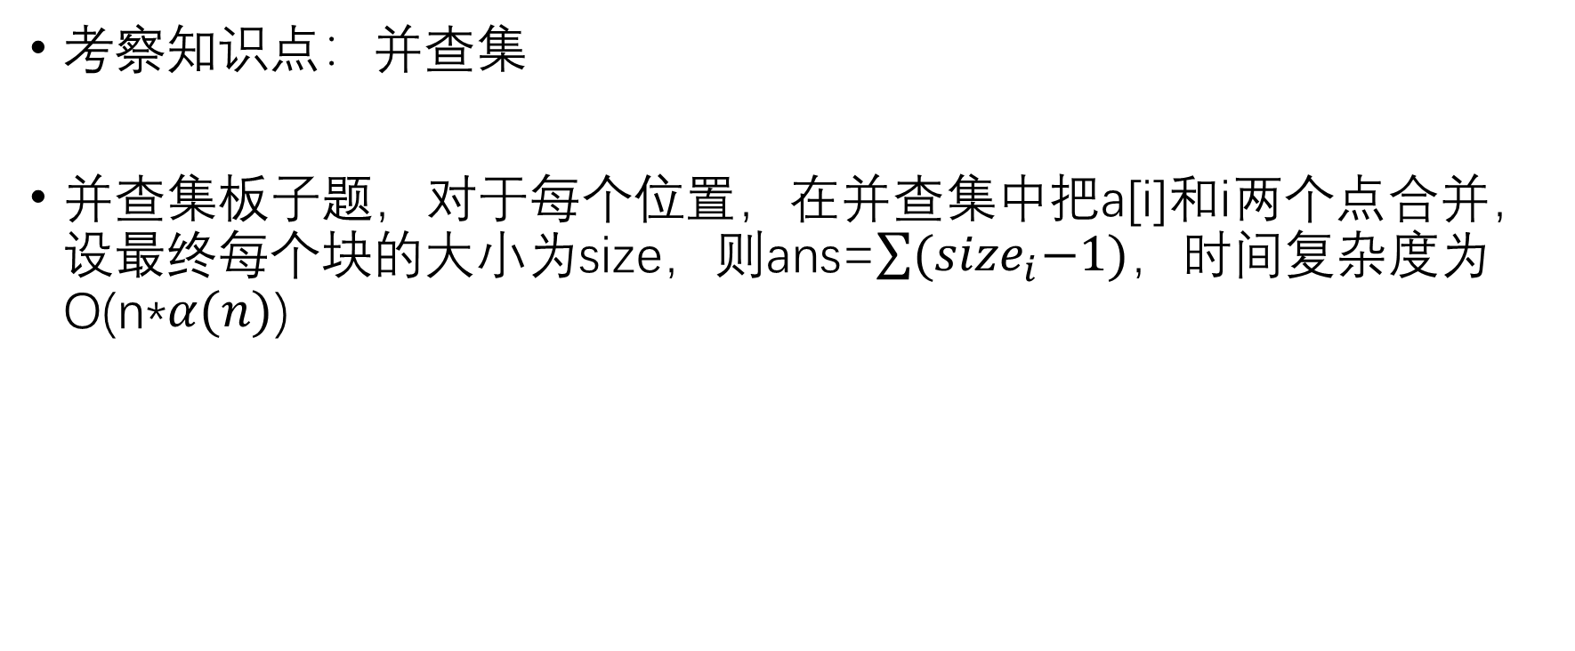
F 松鼠排序
考察知识点：并查集
并查集板子题，对于每个位置，在并查集中把a[i]和i两个点合并，设最终每个块的大小为size，则ans=$\sum{{(size}_{i}−1})，$时间复杂度为O(n*$α(n)$)

Slide 9
H 迷宫探险
考察知识点：最短路
按照题意，在弹射器上弹射不消耗时间，而正常移动消耗1单位时间，则我们可以建图，对于每个 ‘.’ ，它向相邻四个单位建边的边权为1，对于每个‘*’，它向距离它相应距离的四个点单位建边的边权为0，对于‘#’则不建边。
最终在点[1,1]跑最短路，询问到点[n,m]的最短距离即为答案。
注意处理无法到达终点的情况。
设最终建了k条边，时间复杂度为O(k*log(n*m))

Slide 10
L 中位数
考察知识点：二分＋树状数组
建一个树状数组a，a[i]用来维护值域中小于等于i的个数有几个
对于每次查询，二分查找一个位置i使得a[i-1]<=n/2并且a[i]<=n/2+1
令k=1e6时间复杂度为O(m*log(k)*log(k))

Slide 11
D 松鼠回家
考察知识点：二分+最短路
首先二分答案，对于每个二分的值k，都跑一次最短路，维护最短路时加一个条件：路径中所有点的权值不能大于k即可，最终若能到达终点且距离小于等于h，则k可以作为答案。
Z=1e7,时间复杂度为O(log(Z)*m*log(n))

Slide 12
C 硬币游戏
考察知识点：博弈
先说结论：若操作一次就能获胜则先手胜，若无论第一次怎么操作，第二次操作都能获胜则后手胜，否则平局
证明：对于上述结论中先手胜和后手胜的局面显而易见，无需证明，对于平局：处于劣势的一方，无论对手怎么操作，只需要复制对手的操作即可保证自己不会输掉，对于此时的另一方，无论怎么操作自己永远也不可能获胜，同时也可以按照上述操作保证自己不会输掉，所以一定会平局
判断一下即可，时间复杂度O(n)

Slide 13
I 松鼠采松果
考察知识点：树上边差分
模板题，对于每次修改可以O(log(n))修改，修改完成之后O(n+m)处理数据，最终每次O(log(n))查询即可，该题为纯模板题，大家不会做的话去学一下树上差分就可以轻松通过了
时间复杂度O((m+q)*log(n))

Slide 14
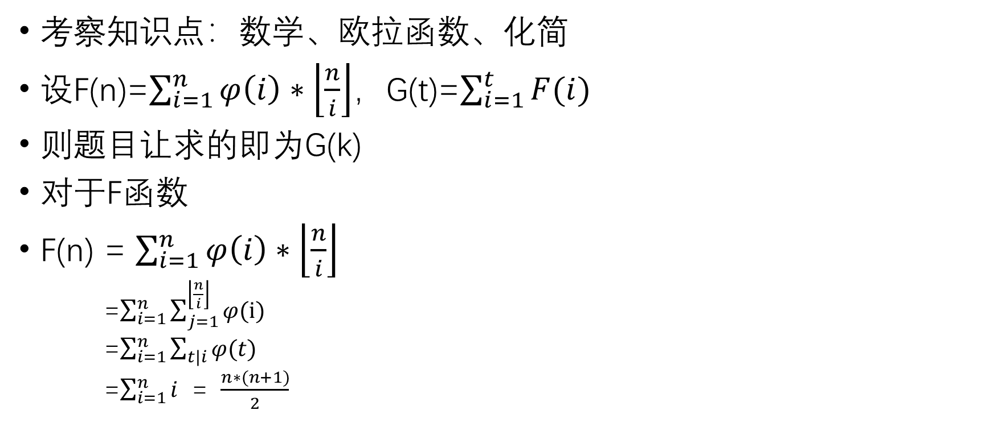
A 你也喜欢数学吗
考察知识点：数学、欧拉函数、化简
设F(n)=$\sum_{i=1}^{n}{φ\left(i\right)∗\left\lfloor \frac{n}{i}\right\rfloor }$，G(t)=$\sum_{i=1}^{t}{F(i)}$
则题目让求的即为G(k)
对于F函数
F(n) = $\sum_{i=1}^{n}{φ\left(i\right)∗\left\lfloor \frac{n}{i}\right\rfloor }$
=$\sum_{i=1}^{n}{\sum_{j=1}^{\left\lfloor \frac{n}{i}\right\rfloor }{φ(i)}}$
=$\sum_{i=1}^{n}{\sum_{t|i}{φ(t)}}$
=$\sum_{i=1}^{n}{i}$ = $\frac{n∗(n+1)}{2}$

Slide 15

则G(k)=$\sum_{i=1}^{k}{F(i)}$
=$\sum_{i=1}^{k}{\frac{i∗(i+1)}{2}}$
=$\frac{\sum_{i=1}^{k}{i^{2}} + \sum_{i=1}^{k}{i}}{2}$
=$\frac{\frac{k∗\left(k+1\right)∗(2∗k+1)}{6}+\frac{k∗(k+1)}{2}}{2}$

Slide 16
B Middle
考察知识点：位运算，线段树
先考虑如果给定的数组全部都是0/1会不会更好写一点
如果数组全是0/1，由于三种位运算符号运算级都一样，所以很明显不能用结合律来运算，那么我们可以维护一颗线段树，每个节点代表的区间维护两个值，一个是以0开头的运算这个区间的答案,比如如果位运算符号为”^||&”，数字为“0 1 0 1”，那么以0开头的这个答案即为 0 ^ 0 | 1 | 0 & 1 的值，同时维护一个1开头的运算这个区间的答案
这样一来的话很容易解决这个问题
而对于每个数在1~1e6范围内时，我们只需要二进制拆解，维护20位的值即可
令k=1e6,复杂度为O(m*log(n)*log(k))

